Slide 1
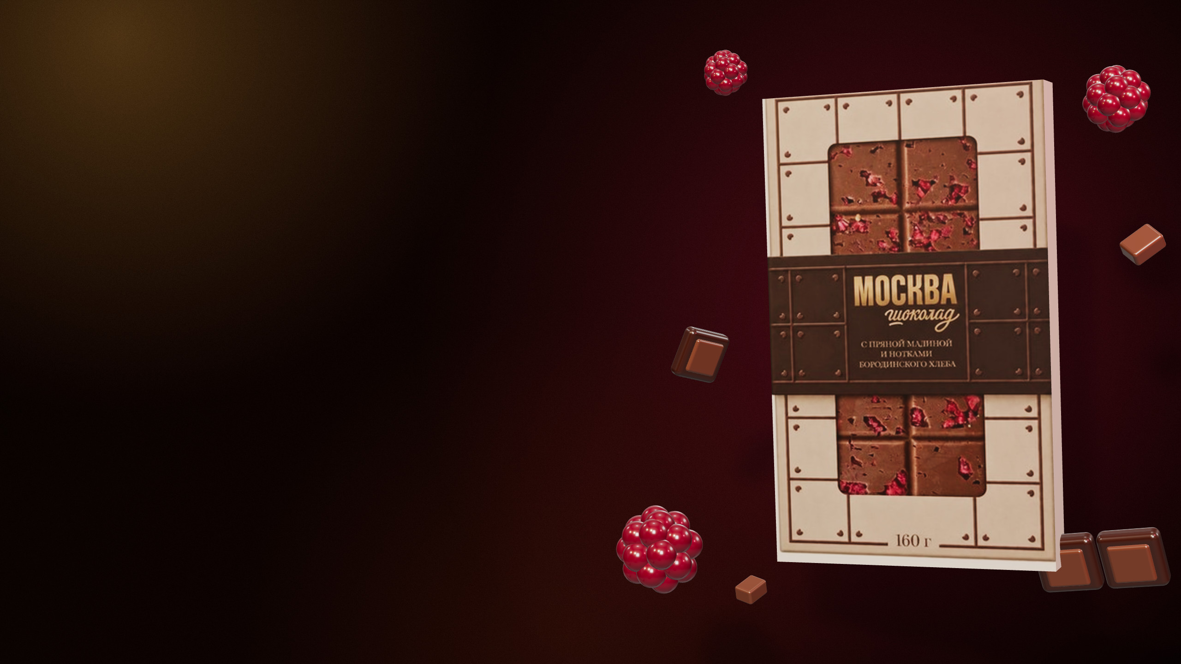
Упаковка «Москва»: нужно менять дизайн
ТРЕБУЕТСЯ РЕШЕНИЕ
Азбука Вкуса не берёт шоколад в упаковке с архитектурой города, «Московское чаепитие». Без нового дизайна декабрьский старт эксклюзива на 30 дней срывается.
Notes:
Азбука Вкуса не принимает партию в согласованной упаковке с архитектурой города. Это ставит под удар 30-дневный старт эксклюзивной продажи в декабре 2026. На изображении: Вариант 1, рекомендованная упаковка.

Slide 2
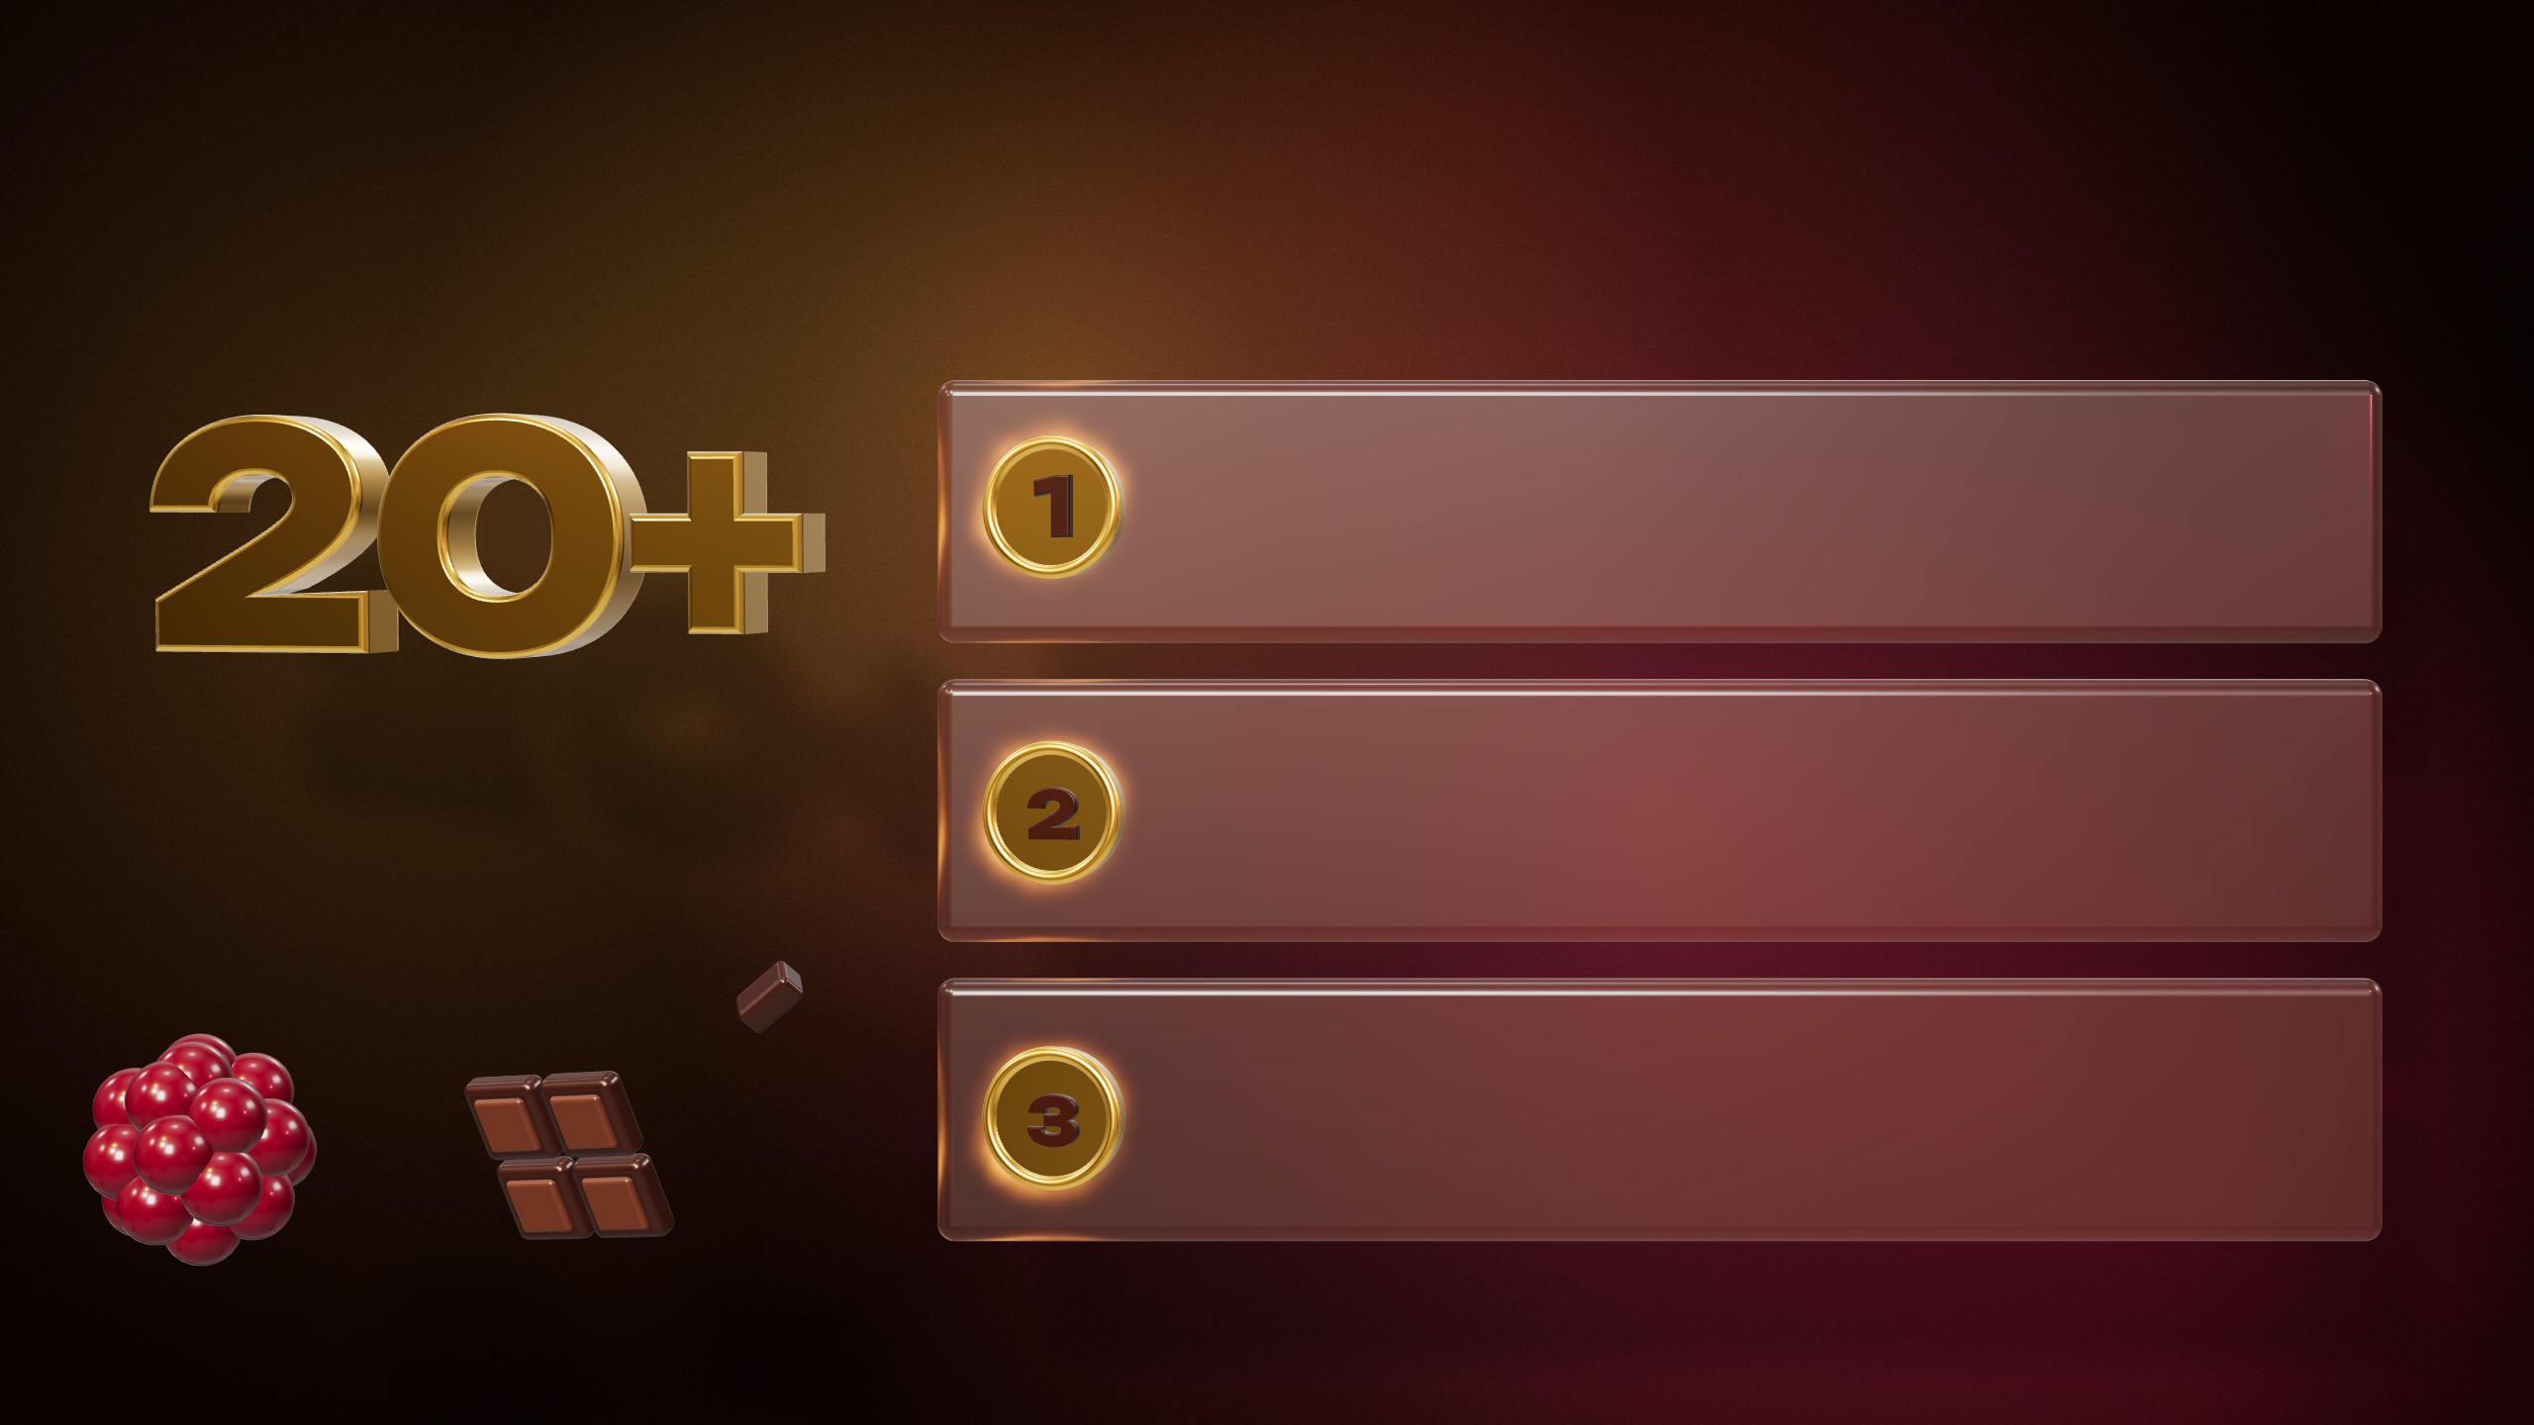
Эксперты одобрили идею и вкус,
но не дизайн
Идея и вкус
Одобрены единогласно, доработка не нужна.
Дизайн с архитектурой города
Ограничивает аудиторию и ставит бренд в один ряд с масс-маркетом.
экспертов: ритейл, рестораторы, шеф-кондитеры, шоколатье
Рекомендация
Турбренд «Москва» без прямой визуализации зданий: крафт, тиснение, чёткая геометрия.
Notes:
Опрос 20+ экспертов из ритейла, ресторанного бизнеса, кондитеров и шоколатье.

Slide 3
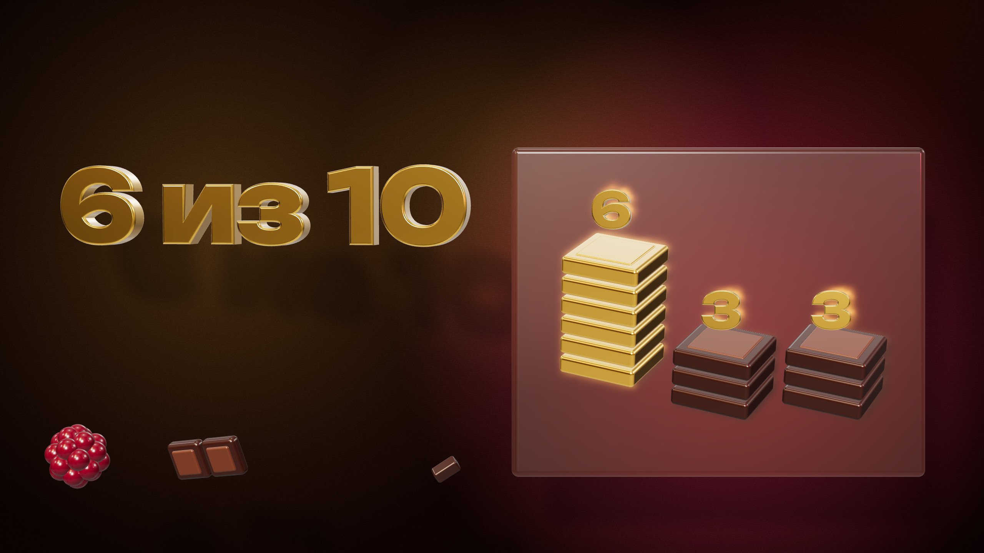
Потребители тоже выбрали Вариант 1
Голосов по вариантам упаковки
участников выбрали Вариант 1. Он лидирует среди всех предложенных.
Вариант 1 воспринимается как самый «подарочный» и современный.
Вариант 1
Вариант 2
Вариант 7
Notes:
Дегустация: 10 участников, реальные образцы, сентябрь 2026. Вариант 1 получил 6 голосов, варианты 2 и 7 по 3. Столбики на схеме состоят из плиток: одна плитка соответствует одному голосу.

Slide 4
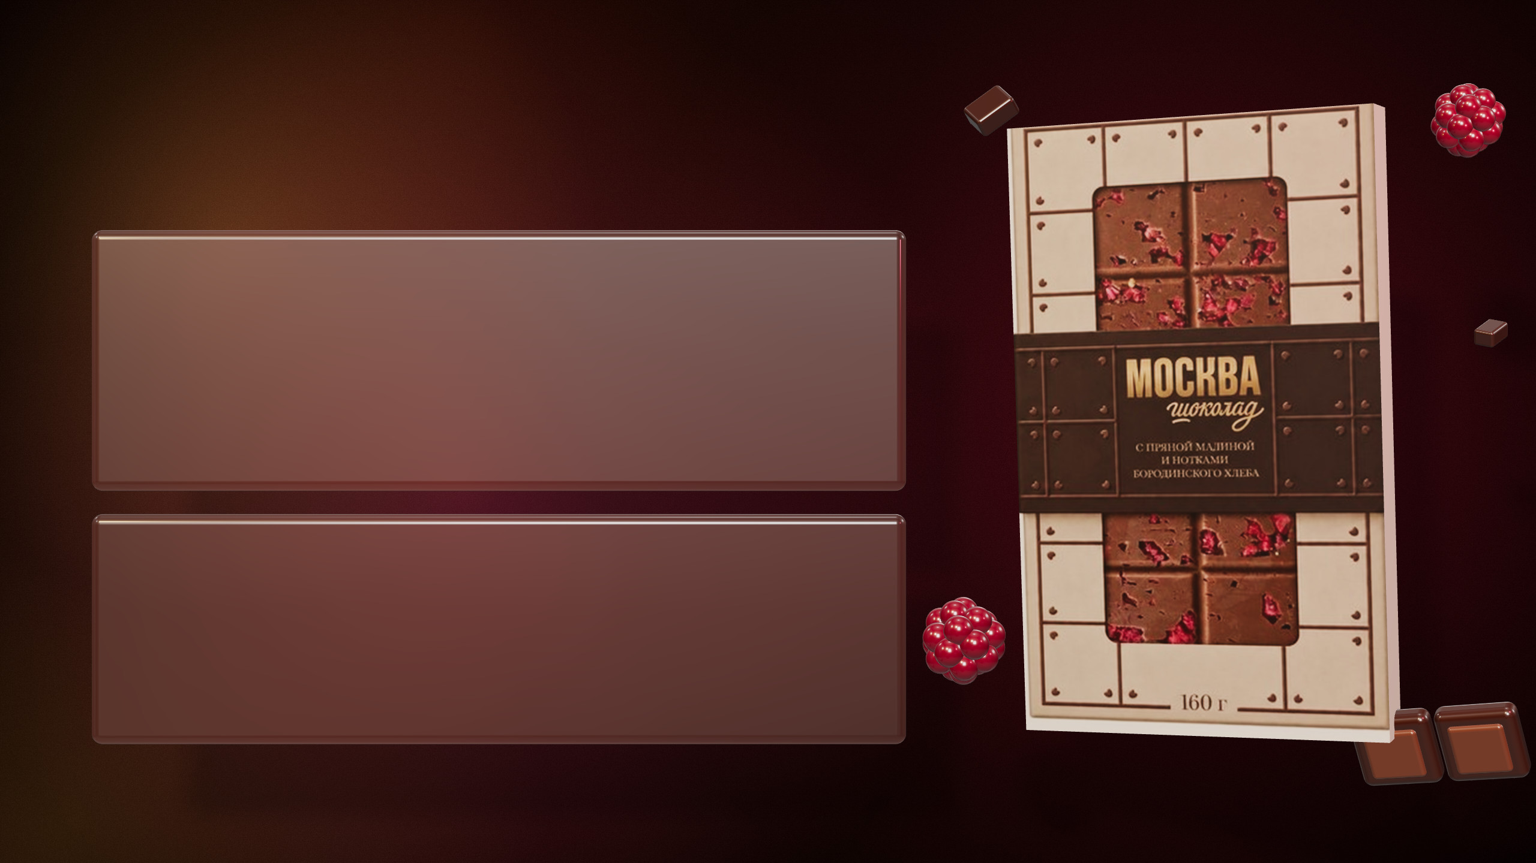
Решение: утвердить Вариант 1
Вариант 1 становится основной упаковкой розничной линии «Москва»
Так мы снимаем возражение Азбуки Вкуса и сохраняем старт эксклюзива в декабре 2026.
Картон, окно, тиснение, шубер · 160 г · 990 ₽
На этой неделе
Нужно согласование. Иначе производство не успеет к тиражу.
Notes:
Решение к принятию: утвердить Вариант 1 как основную упаковку розничной линии «Москва».

